Slide 1
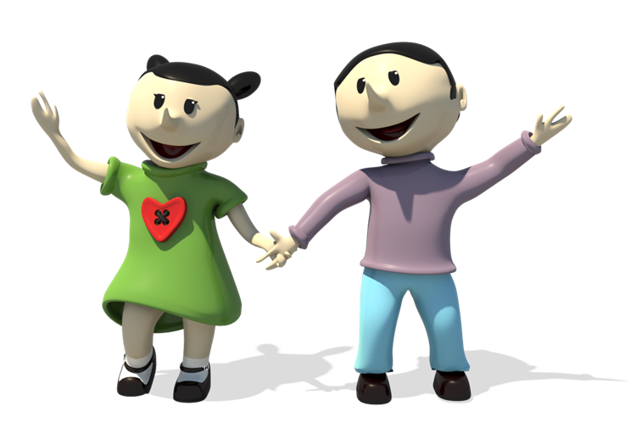
Maori’s
Les 5
Evolutie van de planten

Slide 2
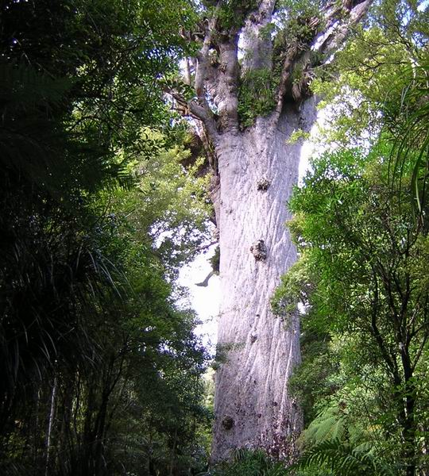
De kauri-boom Tane Mahuta
M5.1

Slide 3
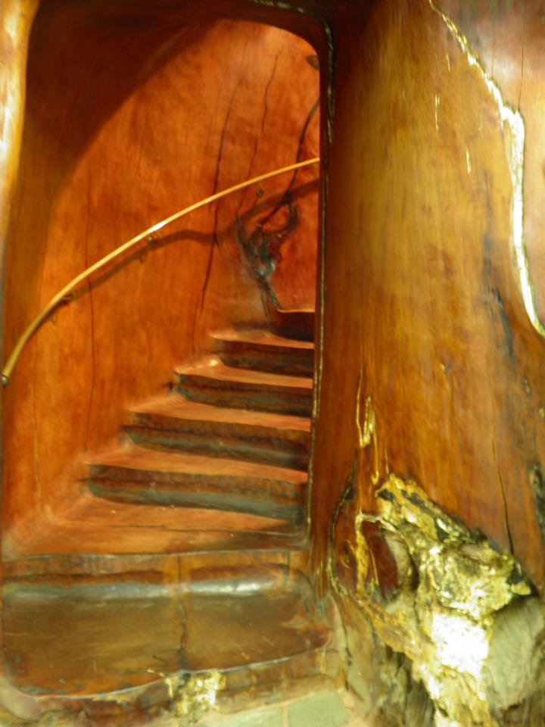
De trap in de kauri-boom
M5.2

Slide 4
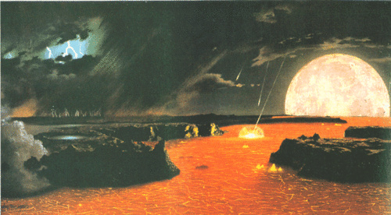
De aarde na de oerknal
M5.3

Slide 5
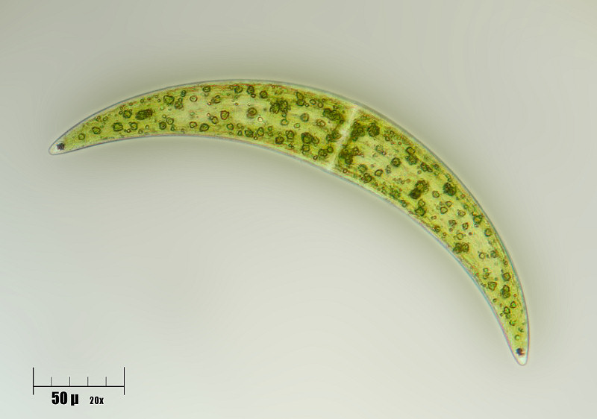
Eencelligen: groenwier
M5.4
50 μ = 50 × 10⁻⁶ meter
= 0,0005 meter
= 0,05 centimeter
= 0,5 millimeter

Slide 6
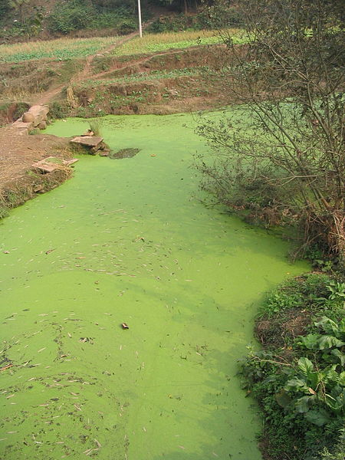
Algen in een sloot
M5.5

Slide 7
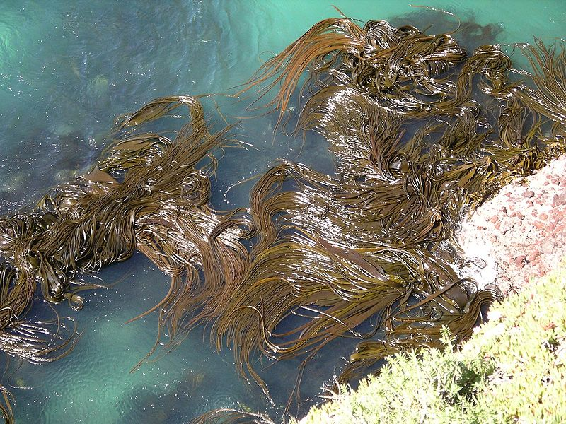
Zeewier
M5.6

Slide 8
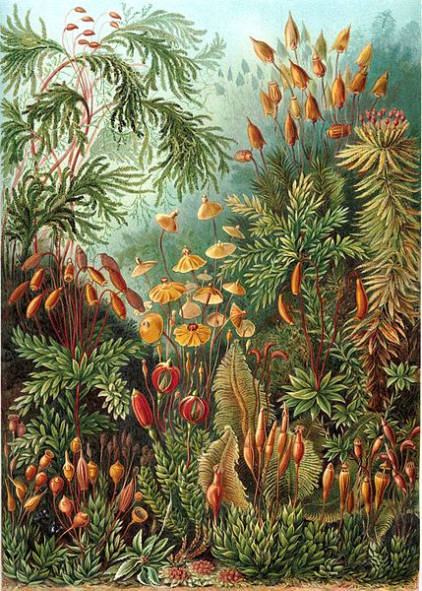
De eerste landplanten
M5.8

Slide 9
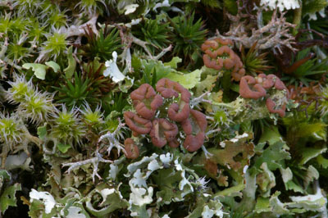
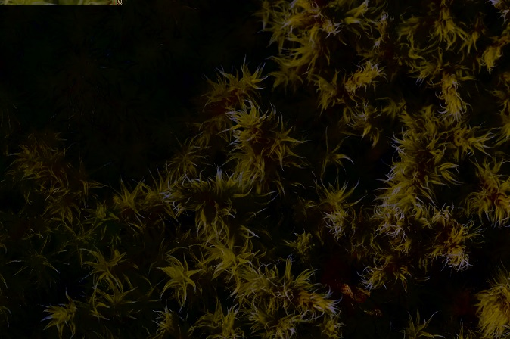
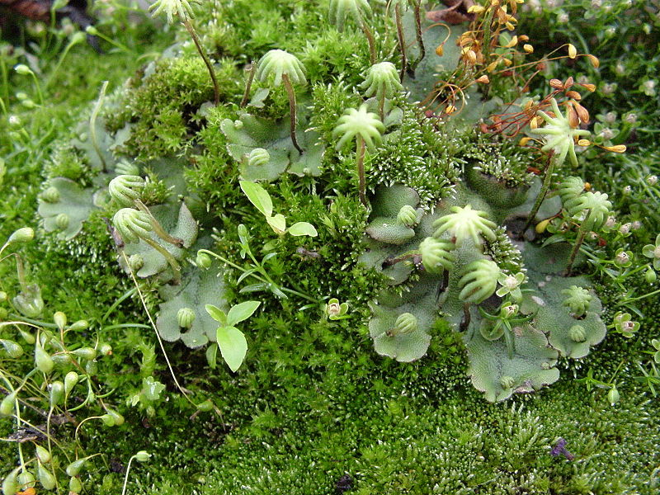
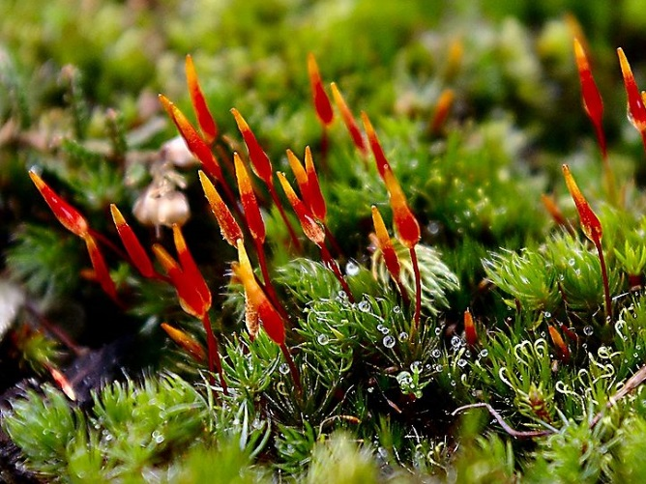
Soorten mossen
M5.9

Slide 10
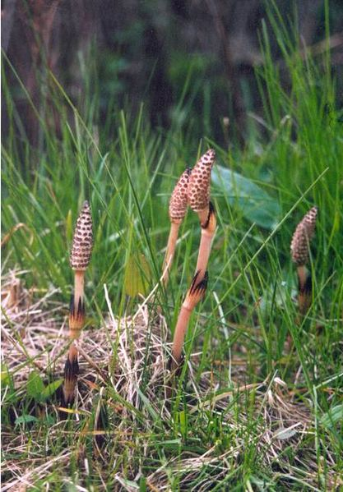
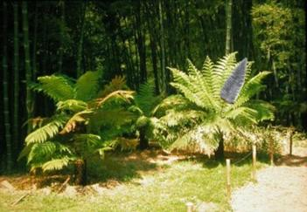
Varens en paardenstaarten
M5.10
Varens
Paardenstaarten

Slide 11
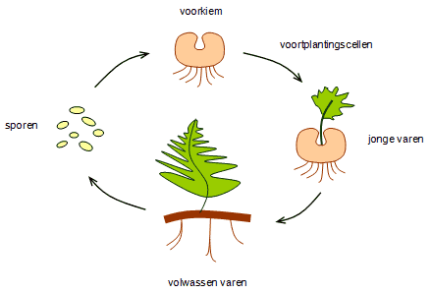
Voortplantingsoverzicht Sporen
M5.11

Slide 12
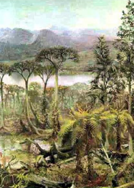
De eerste planten
M5.12

Slide 13
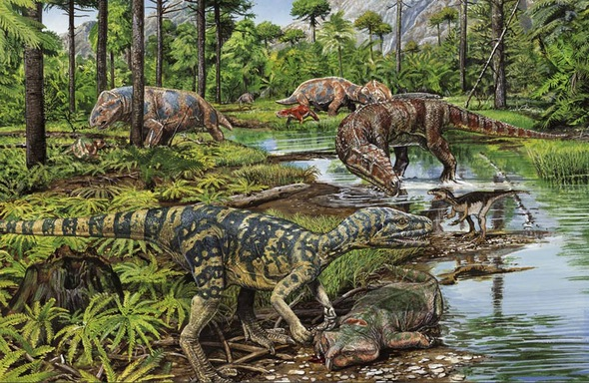
Zaadplanten
M5.13

Slide 14
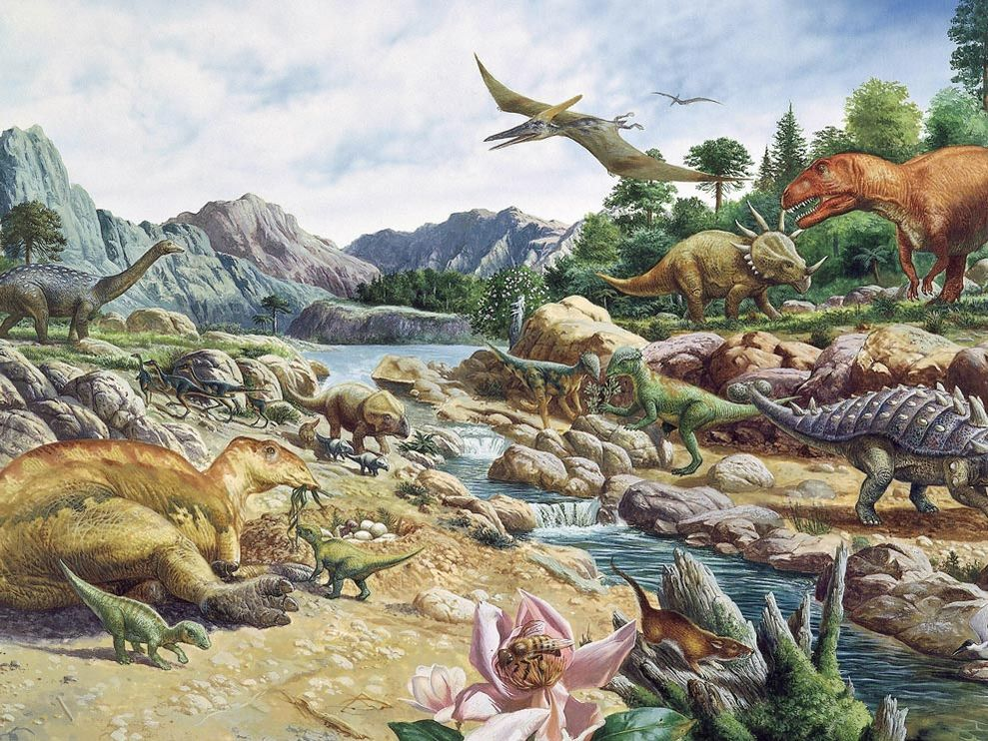
Bloemplanten
M5.14

Slide 15
De lessen van dit thema
1. Het ontstaan van alles 2. Geologie 3. Het volk Maori 4. Darwin en de kiwivogel | 5. Evolutie van de planten 6. De andere kant van de wereld 7. Het dagelijks leven in Nieuw-Zeeland en Australië 8. Presentatie en overhoring

Slide 16
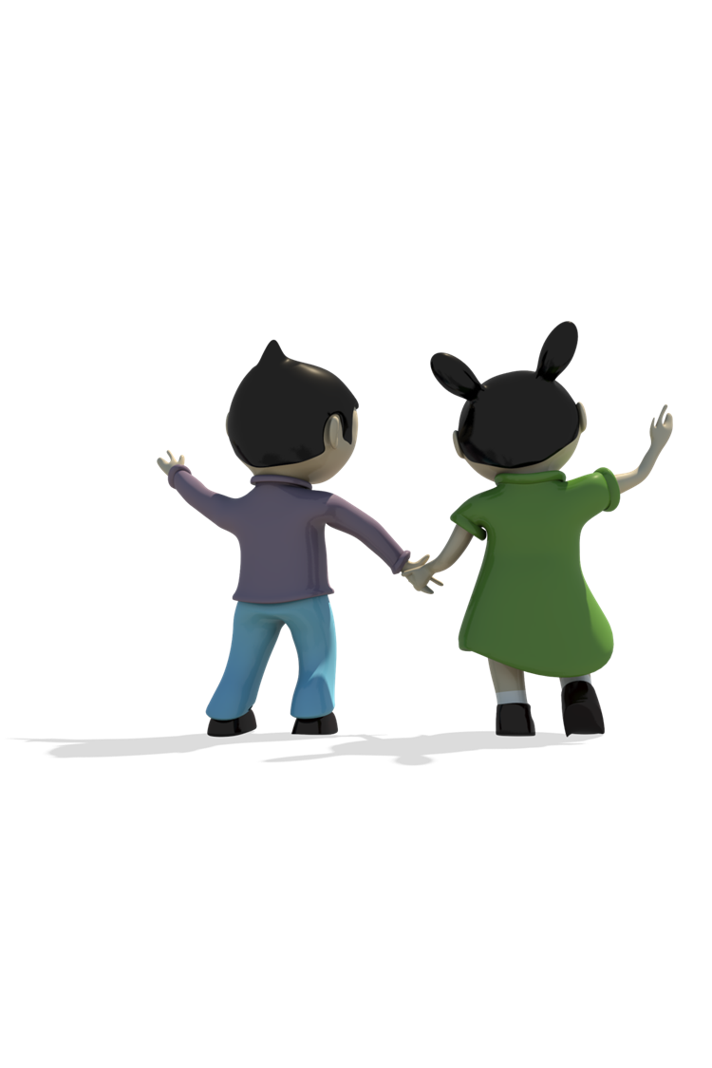
Notes:
Het logo van DaVinci verwijst naar de website van DaVinci.

